Slide 1



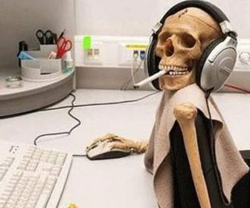
Extra Protokolle
Widerstand
Trauma,Fobie,Stress
Sucht und Abhängigkeit

Slide 2
Extra Protokolle
Widerstand gegen Veränderung
Trauma, Fobie, Stress
Sucht, Abhängigkeit

Slide 3
Widerstand wann einsetzen?
Bei Widerstand gegen Veränderung
Widerstand gegen Gewichtsabnahme
Um Suchtmuster zu durchbrechen
Befreiung von Zwangstellungen.
Loslassen von negativen Gedanken und Gefühlen
Psychische Niedergeschlagenheid

Slide 4
Widerstand wann einsetzen?
Entschlußlosigkeit
Chaotische Verhaltensmuster
Widerstand gegen die Umsetzung von Taten in der nahen Zukunft
Irgendwie immer wie vor einem Riesen Berg stehen

Slide 5
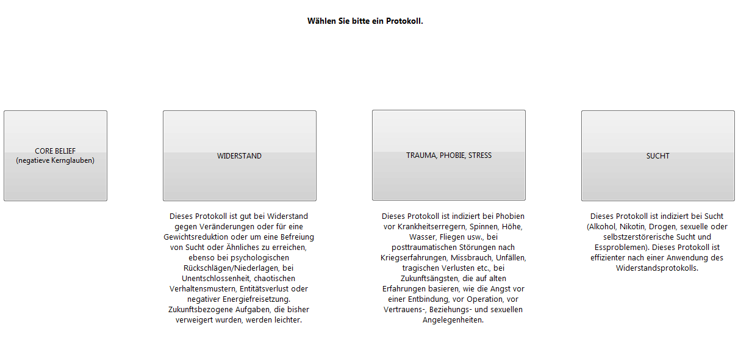
Wie selektiere ich Widerstands Protokolle?

Slide 6
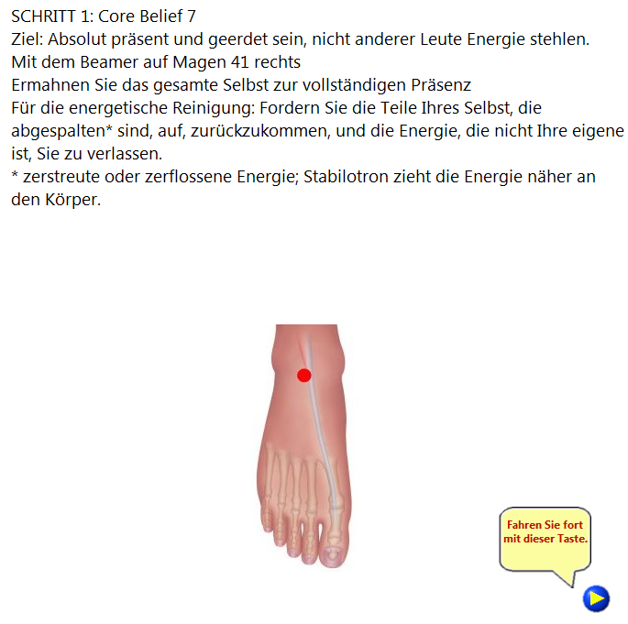
Schrittenplan ‘Wiederstand’
Schritt 1: Core Belief 7
Ziel: völlige Präzenz und Erdung, ohne sich von der Energie anderer Menschen ab lenken zu lassen.
Mit Beamer auf dem Punkt Magen 41, rechts.
Konzentrieren sie sich, seien sie Aufmerksam. Bei zerstreute Energie: Stabilotron.

Slide 7
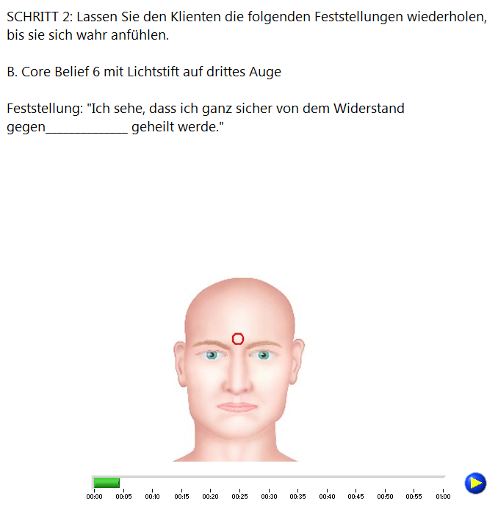
Schrittenplan Wiederstand
Schritt 2: Core Belief 6
Ziel: Misstrauen, Sturheit und rechthaberisches zu harmonisieren.
Mit Beamer Signal während 2 Minuten. Danach folgt die Behandlung mit dem Lichtpen. Fordern Sie der Patient auf folgende Aussage zu wiederhohlen, bis er/sie es mit volle Überzeugung sagt:
Aussage:
Ich sehe das ich mit Gewissheit von der Wiederstand gegen ……………. Geheilt bin.

Slide 8
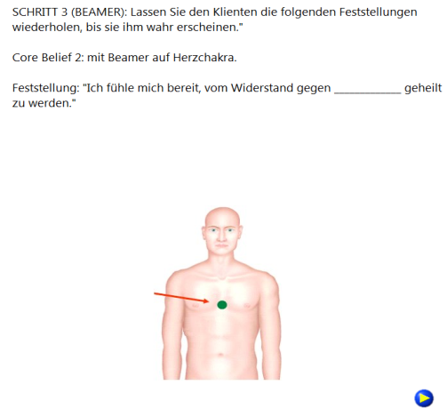
Schrittenplan Wiederstand
Schritt 3a: Core Belief 2
Ziel: Integration des positiven Affirmations
Beamer auf Herzchakra, mitten auf dem Brustbein.
Aussage:
Ich spüre das ich bereit bin von der Wiederstand gegen …………….. Geheilt zu werden.

Slide 9
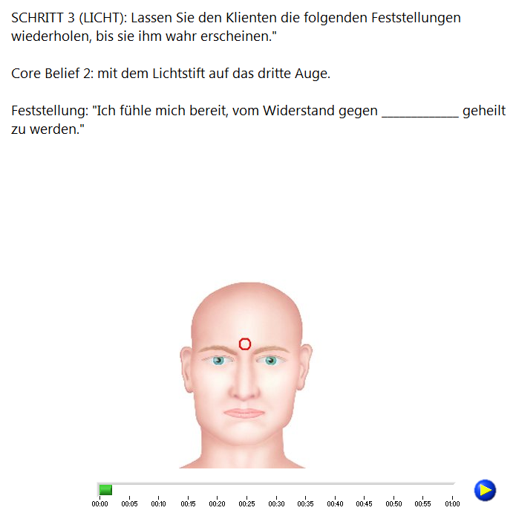
Schrittenplan Wiederstand
Schritt 3b: Core Belief 2
Ziel: Integration des positiven Affirmations.
Lichtstift auf dem dritten Auge.
Aussage:
Ich spüre wie ich bereit bin von der Wiederstand gegen …………………………. geheilt zu werden.

Slide 10
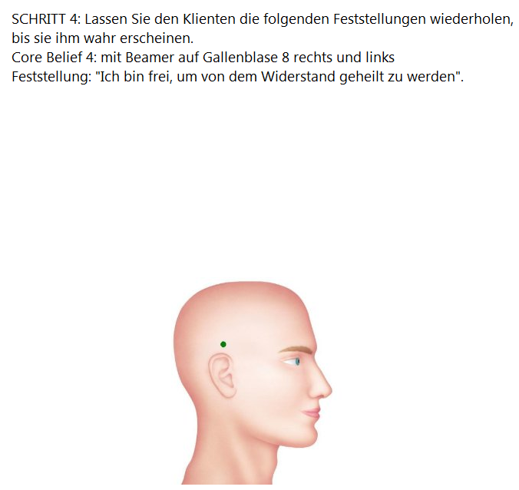
Schrittenplan Wiederstand
Schritt 4: Core Belief 4
Der Patient ermutigen sich zu trauen die Erlebnisse, wie die im Innersten nach oben kommenDe dingen durven te zeggen zo als ze in je naar boven komen, verwerken van innerlijke onrust, drama en emoties.
Met Beamer op het punt Galblaas 8 1,5 cun boven top oorschelp links en rechts
Uitspraak:
Ik ben vrij om van de Wiederstand tegen …….. te worden genezen.

Slide 11
Schrittenplan Wiederstand
Schritt 5: Core Belief 2
Op dit punt aangeland, kan de cliënt zichzelf letterlijk helen met de volgende uitspraken:
Zoek de zin uit die het meest aanspreekt, selecteer volgende en herhaal de zin totdat je het gevoel hebt dat het klaar is
“ Ik herstel het contact met alle aspecten van het licht in mij”
“ Ik herstel het contact met alle aspecten van de liefde in mij”
“ Ik herstel het contact met alle aspecten van mijn IK”
“ Ik kan weer gelukkig en volledig mezelf te zijn , en vitaal met passie in het leven staan”

Slide 12
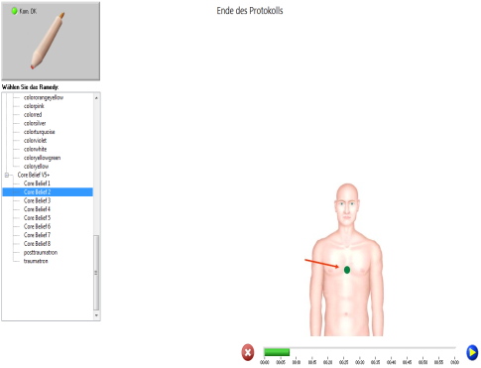
Schrittenplan Wiederstand
plaats de lichtpen met het Core belief 2 signaal op de hart chacra
Zoek de zin uit die het meest aanspreekt, selecteer volgende en herhaal de zin totdat je het gevoel hebt dat het klaar is
“ Ik herstel het contact met alle aspecten van het licht in mij”
“ Ik herstel het contact met alle aspecten van de liefde in mij”
“ Ik herstel het contact met alle aspecten van mijn IK”
“ Ik kan weer gelukkig en volledig mezelf te zijn , en vitaal met passie in het leven staan”

Slide 13
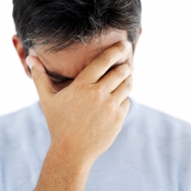



Fragen Wiederstand Protokoll?

Slide 14

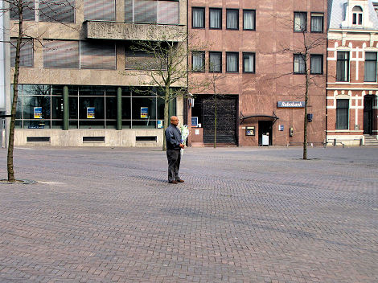
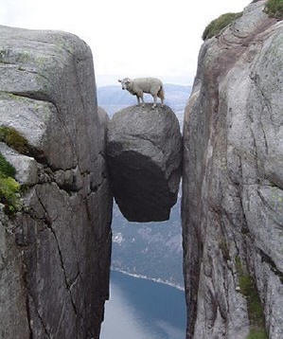

Wann Trauma-, Phobie-,Stressprotokoll anwenden ?
Bei Phobien verschiedenster Art( Höhe, Claustrophobie, Agoraphobie, Hydrophobie, Flugangst, Acarophobie, etc.)

Slide 15
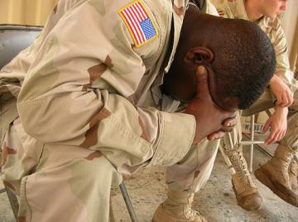

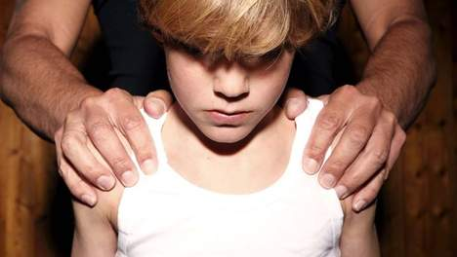
Wann Wiederstanbd Protokoll?
Bei PTSS ( Posttraumatische Stress Störnisse) als Folge von Kriegserfahrungen, Gewalt, Misbrauch, Unfälle, Operationen, unverarbeitete Verluste, etc.
und die Erfahrungen zu traumatisierend sind um sofort mit ein Core Belief Behandlung zu starten.

Slide 16
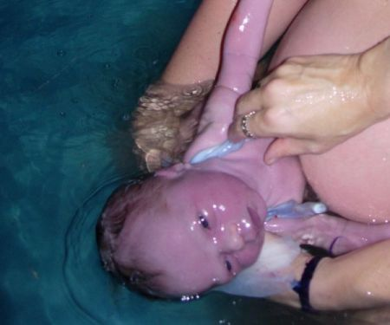
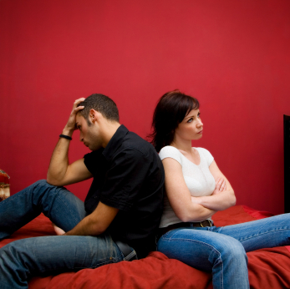
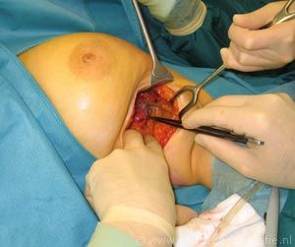
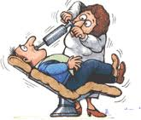
Wanneer Wiederstand Protokoll?
Bij toekomst-angsten, gebaseerd op doorgemaakte ervaringen, zoals geboorte, operaties, tandartsbezoek ETC.
En thema’s rond seksualiteit, vertrouwen en relaties

Slide 17
Schrittenplan Trauma

Slide 18
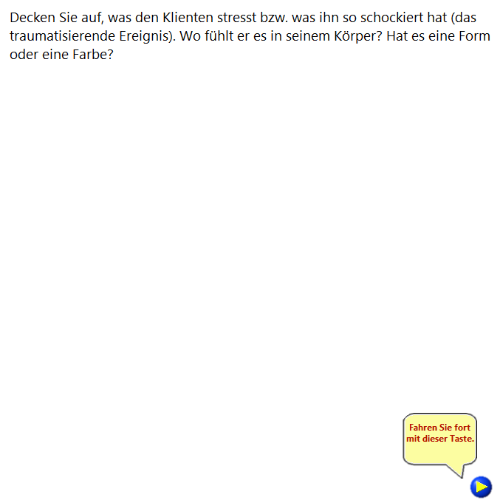
Schritt 1 im Schrittenplan: “Die Entdeckung ”
Schritt 1:
Entdeck zusammen mit dem Patienten was ihm/ihr in Stress, Shock, Panik, usw. Gebracht hat oder noch bringt: das traumatisierende Erlebnis.
Wo im Körper wird es wahrgenommen, gefühlt oder empfunden ?
Hat es eine Farbe, einen Form ?

Slide 19
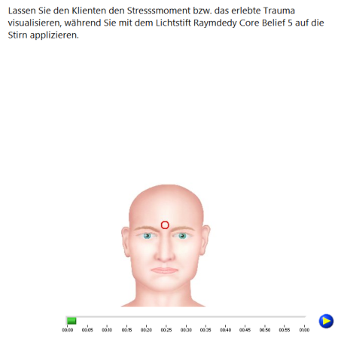
Schrittenplan “Elimination”
Schritt 2: Core Belief 5
Ziel: alle Bildern der Erinnerungen entladen und auswischen, loeschen.
Lass der Patient sich das Geschehnis visualisieren weil Sie mit dem Lichtstift Raymedy Core Belief 5 auf dem Dritten Auge einspielen.

Slide 20
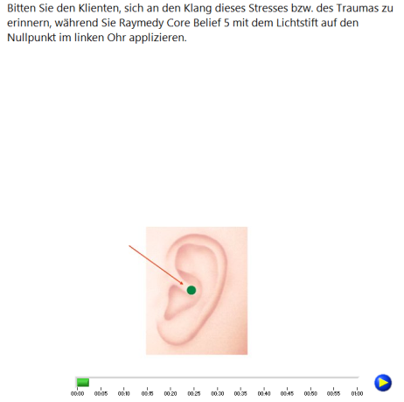
Schrittenplan “ Elimination”
Schritt 3: Core Belief 5
Ziel: Sich erinnern an Alle Klänge und Geraüsche während der Lichtstift Raymedy Core Belief 5 abspielt.
Lass der Patient sich die Geraüsche des traumatischen Erlebnisses erinnern, und der Lichtpen wird auf dem Zero-punkt im Ohr gehalten.

Slide 21
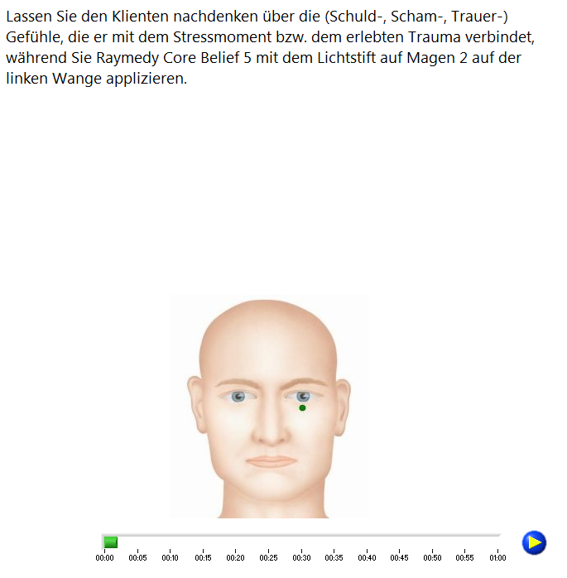
Schrittenplan “de eliminatie”
Schritt 4: Corebelief 5
Ziel: alle Gefühle von Schuld, Scham, Trauer, Stress und/oder das traumatische Erlebnis erinnern und aufloesen lassen während der Lichtstift das Raymedy spielt.
Muntern Sie der Patient auf sich alle Gefühle von Schuld, Scham, Trauer, Stress und/ oder die traumatisierende Erfahrung los zu lassen., weil Sie miet der Lichtpen Raymedy CB 5 auf Magen 2 Links einspielen.

Slide 22
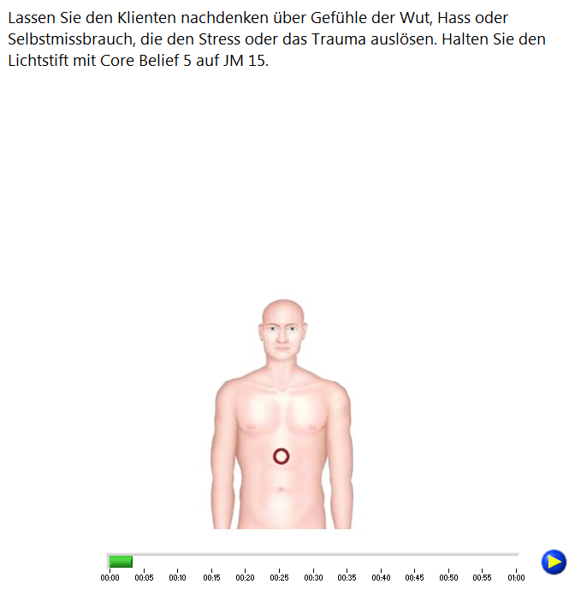
Schrittenplan “ Elimination”
Schritt 5 Corebelief 5
Doel : alle gevoelens herinneren van woede,haat , of misbruik als gevolg van de stress of de traumatische gebeurtenis.
Laat de cliënt zich de gevoelens herinneren van woede,haat , of misbruik als gevolg van de stress of de traumatische gebeurtenis.
Terwijl u met de lichtpen de Raymedie Core Belief 5 op het JM 15 punt toedient.

Slide 23
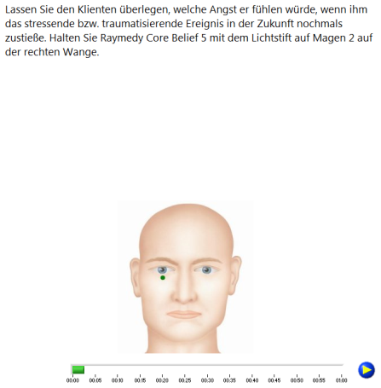
Schrittenplan “de eliminatie”
Schritt 6: Core Belief 5
Doel: om alle gevoelens van angst voor meer soortgelijke ervaringen in de toekomst te ontladen
Vraag de clënt om alle gevoelens van angst voor meer soortgelijke ervaringen in de toekomst omhoog te laten komen, terwijl u met de lichtpen de Raymedie Core Belief 5 op het punt Maag 2 op de rechterwang toedient

Slide 24
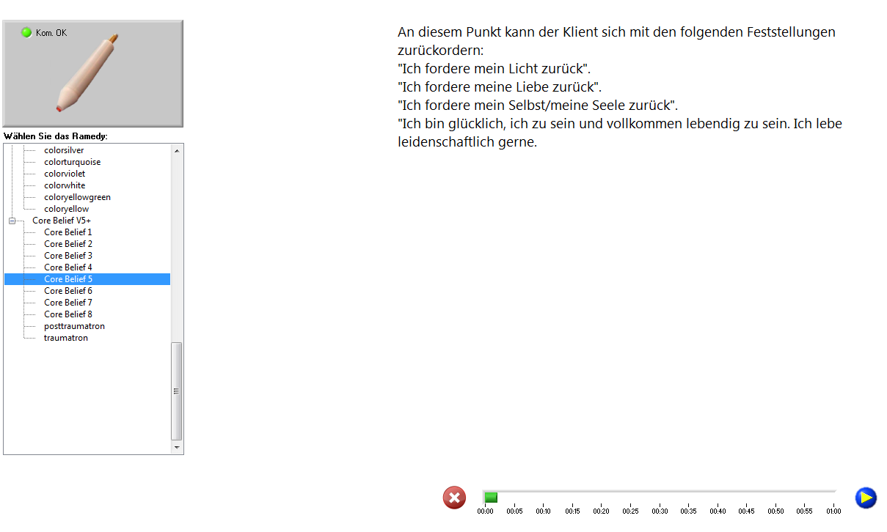
Schrittenplan”de intergratie”
Op dit punt aangeland, kan de cliënt zichzelf letterlijk helen met de volgende uitspraken:
"Ik herstel het contact met alle aspecten van het Licht in mij"
"Ik herstel het contact met alle aspecten van de Liefde in mij"
"Ik herstel het contact met alle aspecten van mijn IK"
"Ik kan weer gelukkig en volledig mezelf te zijn, en vitaal met passie in het leven staan"
Laat de cliënt hardop deze uitspraken uitspreken en als je client het gevoel heeft da t hij klaar is met de uitspraken, selecteer dan het rode kruis.
Einde Protokoll.

Slide 25
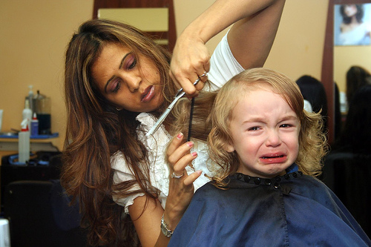


Fragen Trauma, Phobie, Stress?

Slide 26




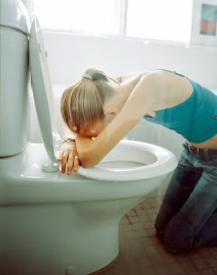
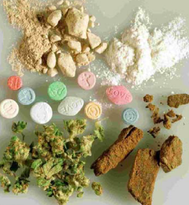
Sucht-Protokoll: wann benutzen?
Für jeder Sucht Art.
Sucht nach Alkohol
Sucht nach Zigarretten
Sucht nach Stoff
Sucht nach Essen
Sucht nach Sex
Sucht nach ….. Etc.

Slide 27
Sucht=Protokoll: Wann benutzen ?
De effectiviteit van dit Protokoll neemt toe als het wordt voorafgegaan door het WiederstandsProtokoll.

Slide 28
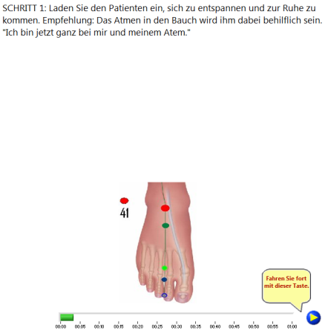
Schrittenplan Sucht
Schritt 1:
Vraag uw patient om zicht te ontspannen en tot rust te komen.
Aanbeveling: Buikademhaling zal daarbij helpen.
"Ik ben nu helemaal bij mezelf en mijn adem"

Slide 29
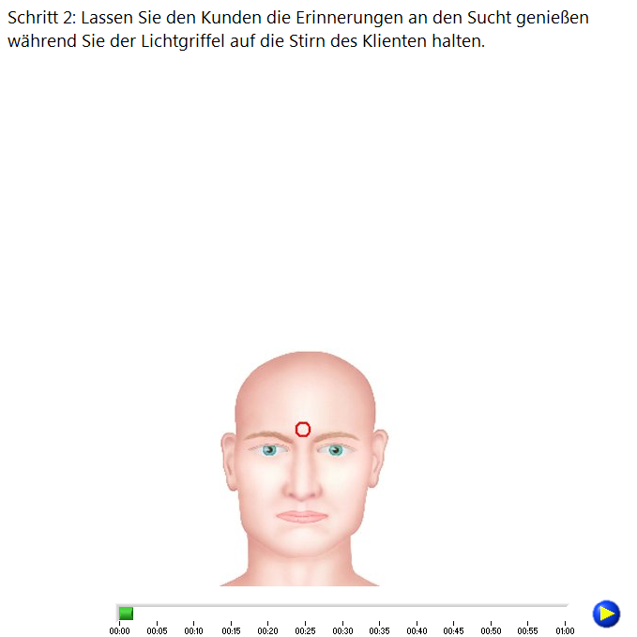
Schrittenplan Sucht
Schritt 2: Laat de client genieten van de herinneringen aan de Sucht terwijl u de lichtpen op client’s voorhoofd houdt.

Slide 30
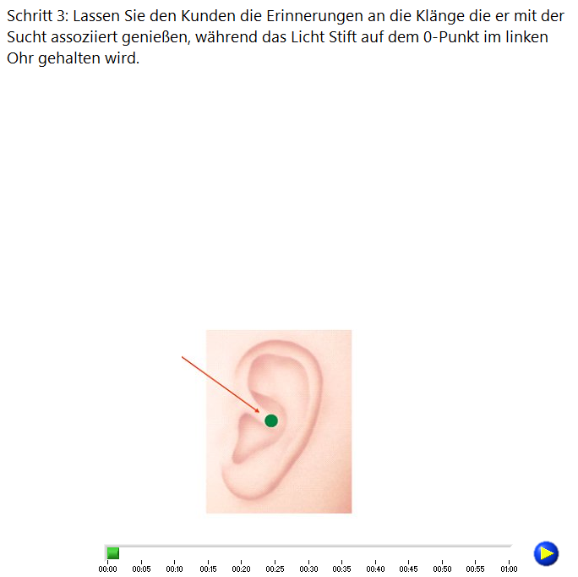
Schrittenplan Sucht
Schritt 3: Laat de client genieten van de herinneringen aan de geluiden die verbonden zijn met de Sucht terwijl U de lichtpen op het 0-punt in het linker oor houdt.

Slide 31
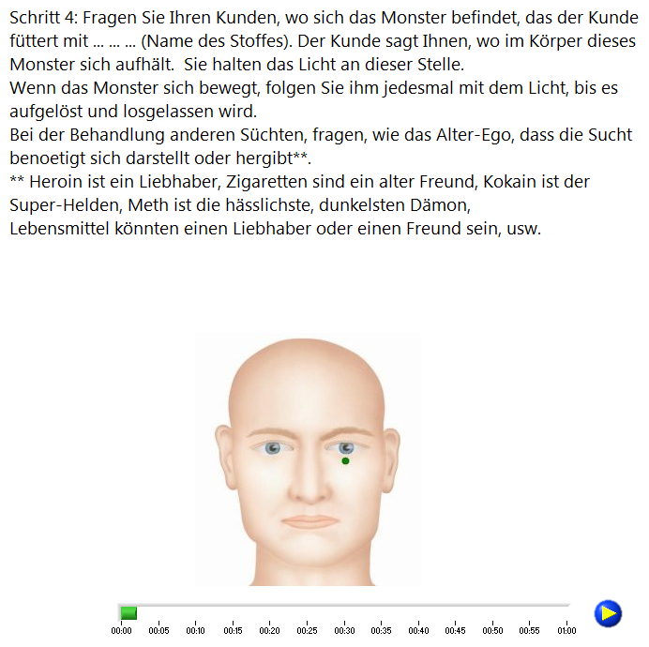
Schrittenplan Sucht
Schritt 4: Vraag uw klant waar in het lichaam het monster zich bevindt dat de client voedt met ... ... ... (naam van de stof). De klant vertelt U waar het monster zich in het lichaam bevindt. Dan plaatst U de lichtstift op die locatie.
Als het monster naar een andere plaats beweegt, volgt U het telkens met het licht tot het opgelost is en losgelaten wordt.
Bij het faciliteren van andere Suchten, Fragen in welke gedaante ( hoe ?**) het alter-ego, dat de Sucht nodig heeft , zich voordoet.
** Een EetSucht kan zich in de gedaante van een geliefde of een vriend voordoen, heroïne is een minnaar, sigaretten zijn een oude vriend, cocaine is de super held, meth is de lelijkste, donkerste demon.

Slide 32
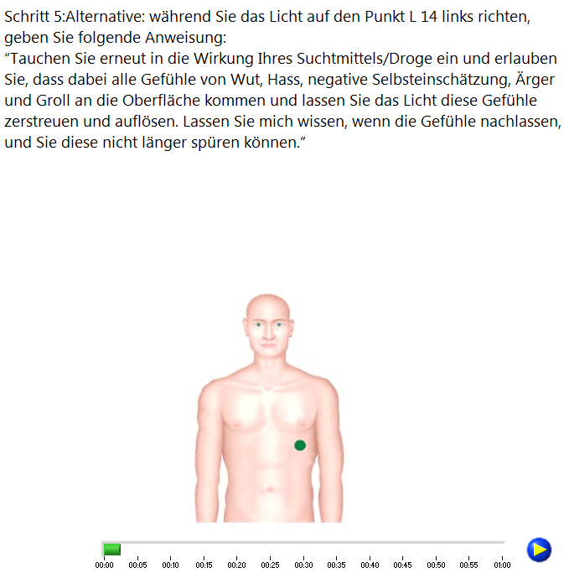
Schrittenplan Sucht
Schritt 5: Alternatief:Terwijl het licht op L14 links is geplaatst geeft u de volgende aanwijzing:
“Laat alle gevoelens van woede, haat, negatief zelfbeeld, angst, en wrok naar de oppervlakte en laat de lichtpen deze gevoelens oplossen. Laat me weten wanneer de gevoelens zijn verdwenen en u deze niet langer waarneemt”.

Slide 33
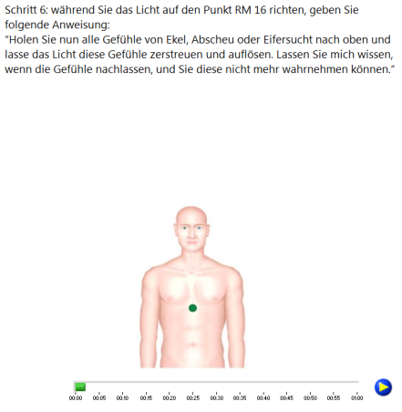
Schrittenplan Sucht
Schritt 6. Zeg: Laat alle gevoelens van walging of jaloezie naar de oppervlakte komen en laat de licht pen deze gevoelens oplossen.
Laat me weten wanneer de gevoelens zijn verdwenen en je ze niet langer waar kan nemen.
Lichtstift op RM 16.

Slide 34
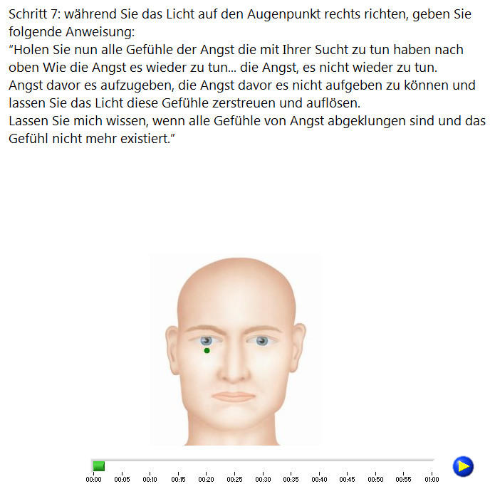
Schrittenplan Sucht
Schritt 7: Breng al het gevoel van angst over de Sucht aan de oppervlakte.
Angst voor het weer doen ... de angst om het niet weer te doen.
Angst voor het op geven, angst om niet op te geven en laat het licht pen deze gevoelens oplossen. Laat me weten wanneer alle gevoelens van angst verdwenen zijn en je ze niet langer kunt voelen.

Slide 35
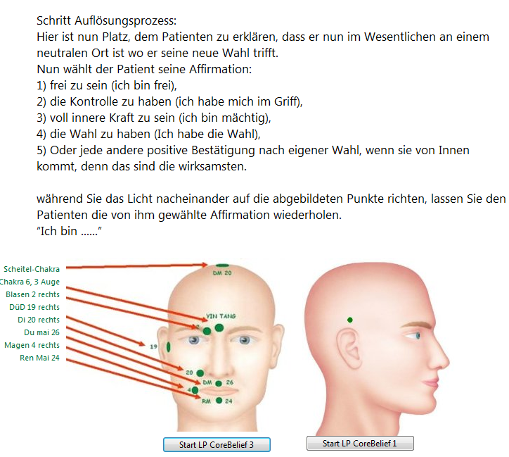
Schrittenplan Sucht
Selecteer knop: >start LP Core Belief 3<
Met de locaties van het vooraangezicht
Dit is het moment waarop je een gesprek hebt over het feit dat ze in een neutrale toestand zijn gebracht waar een keuze mogelijk is.
Hier kan de patient ervoor kiezen om
1) vrij te zijn,
2) in controle te zijn,
3) vol innerlijkekracht.
Naar eigen keuze. Dit zijn de affirmaties die ze kunnen herhalen terwijl u de lichtpen op de volgende integratie-punten plaatst.
• Ik ben vrij
• Ik ben onder controle
• Ik ben krachtig
• Ik heb de keuze (of een andere positieve bevestiging naar eigen keuze).
Hun eigen affirmaties zijn de meest krachtige.
Laat de cliënt zijn gekozen affirmatie herhalen op elk van de punten.
Als het vooraangezicht gedaan is selecteer dan het 2e gezicht met CB 1 signaal.
Einde Protokoll.

Slide 36
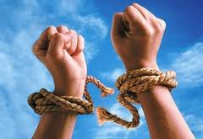
Fragen Sucht?

